Slide 1

Informatika pro ekonomy II
Přednáška 7
doc. Mgr. Petr Suchánek, Ph.D.
Katedra informatiky a matematiky
suchanek@opf.slu.cz

Slide 2
Makra
Makrem rozumíme předem definovanou činnost (procedura nebo funkce).
Jedná se o činnost, kterou jsme jednou vytvořili a následně ji můžeme opakovaně používat.
Výhoda spočívá v tom, že postup, který jsme vytvořili se zpravidla skládá v vícero kroků. Pokud jsme tento proces uložili (zapamatovali si) jako makro, můžeme ho nyní opakovaně používat vyvoláním jediného příkazu, kterým je námi vytvořené makro.
Technicky je makro aplikace napsaná v programovacím jazyce Visual Basic for Applications (VBA) - jazyk používaný v MS Office.
Práce s makry je tedy analogická jako při použití ve Wordu. Rozdíl spočívá především v typech objektů a jejich vlastnostech, se kterými v jednotlivých aplikacích pracujeme.

Slide 3
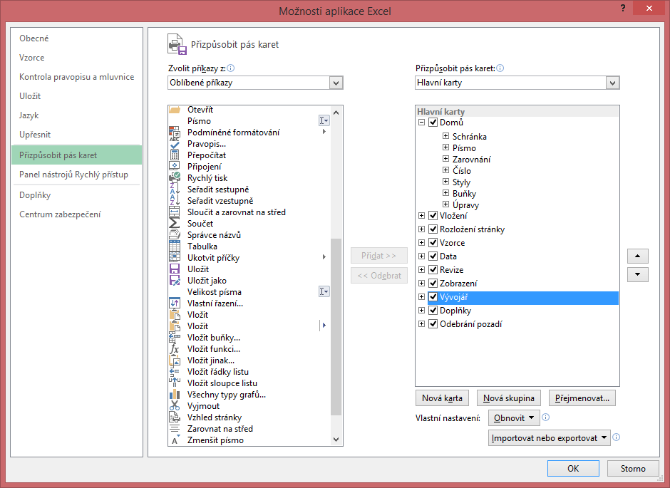
Makra
Práci s makry podporuje karta „Vývojář“, kterou si aktivujeme přes nabídku Soubor – Možnosti – Přizpůsobit pás karet:

Slide 4
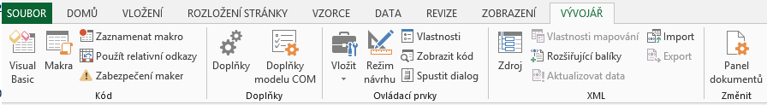
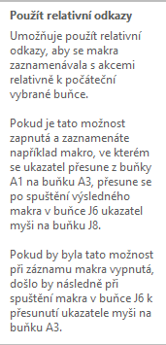
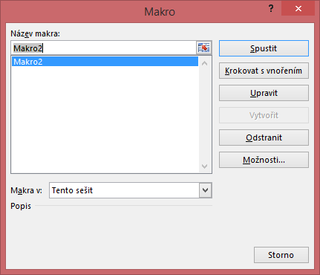
Makra
Karta Vývojář:
Spuštění Visual Basic Editoru
Zobrazí seznam maker

Slide 5
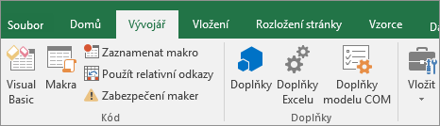
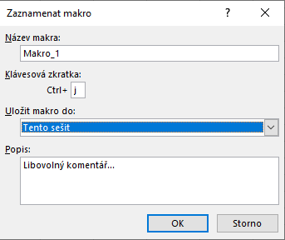

Makra – záznam makra
Na kartě Vývojář / skupina Kód / Zaznamenat makro.

Slide 6
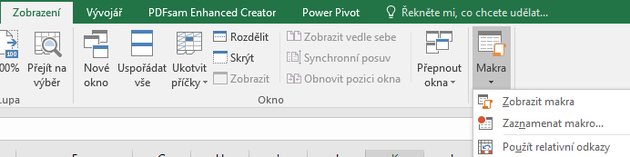
Makra – záznam makra
Po zadání údajů a nastavení parametrů v okně Zaznamenat makro se kliknutím na OK spustí záznam.
V režimu záznamu proveďte akce, které chcete zaznamenat.
Na kartě Vývojář klikněte ve skupině Kód na Zastavit nahrávání
Zastavit nahrávání lze rovněž pomocí tlačítka ve stavovém řádku.
Spouštění makra lze realizovat pomocí přiřazené klávesové zkratky nebo z nabídky:
  Vývojář / Makra
  Zobrazení / Zobrazit makra

Slide 7

Makra – Relativní a absolutní odkazy
Relativní a absolutní odkazy se zapínají / vypínají pomocí tlačítka Použít relativní odkazy
Zapnuté tlačítko Použít relativní odkazy – makro bude využívat relativní odkazy
Vypnuté tlačítko Použít relativní odkazy – makro bude využívat absolutní odkazy

Slide 8
Makra
Příklad 1: (bez relativních odkazů) – „absolutní makro“ (Tlačítko Použít relativní odkazy je vypnuté)
Zadání: Od aktivně přepnuté buňky vymazat obsah 4 buněk (vpravo + 2 pod)
Řešení: Přepnout se na první buňku – Zaznamenat makro – vybrat 4 buňky – Delete – Zastavit záznam
Výsledek v kódu VBA:
Sub Makro1()
' Makro1 Makro
Range("I18:J19").Select
Selection.ClearContents
End Sub
Pozn.: Vždy se vymaže obsah při tvorbě makra vybraných buněk (I18:J19).

Slide 9
Makra
Příklad 1: (s relativním odkazem) – „relativní makro“ (Tlačítko Použít relativní odkazy je zapnuté)
Zadání: Od aktivně přepnuté buňky vymazat obsah 4 buněk (vpravo + 2 pod)
Řešení: Přepnout se na první buňku – Zaznamenat makro – Použít relativní odkazy -Vybrat 4 buňky – Delete – Zastavit záznam
Výsledek v kódu VBA:
Sub Makro2()
' Makro2 Makro
ActiveCell.Range("A1:B2").Select
Selection.ClearContents
End Sub
Pozn.: Vymaže obsah buněk, na které jsem před spuštěním makra přepnut.

Slide 10
Makra
Příklad 3: Zadání vybrané oblasti pomocí inputboxu
Výsledek v kódu VBA:
Sub Makro_absolutní()
Dim a As String „deklarace proměnných“
a = InputBox("Zadej oblast buněk") „inputbox“
Range(a).Select
Selection.ClearContents
End Sub

Slide 11
Sedmé cvičení
Práce s makry
Pomocný soubor:
Pomocny_7.xlsx

